Slide 1
Mouvements, interaction
et notion de champ

Slide 2
Introduction
Force : action exercée par un système extérieur sur le système étudié
Elle est caractérisée par une direction, un sens et une valeur en Newton.
Interaction : deux objets interagissent quand ils exercent une influence l'un sur l'autre

Slide 3
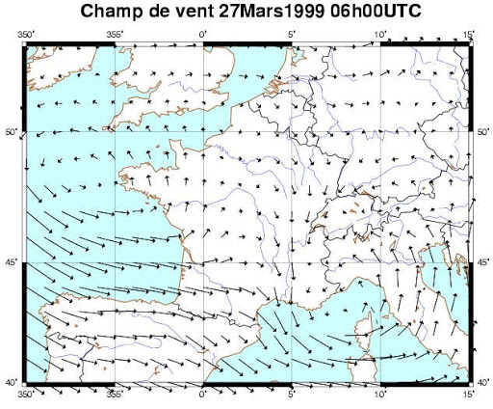
Carte de champs
http://bernon.fr/index.php?page=les-champs

Slide 4
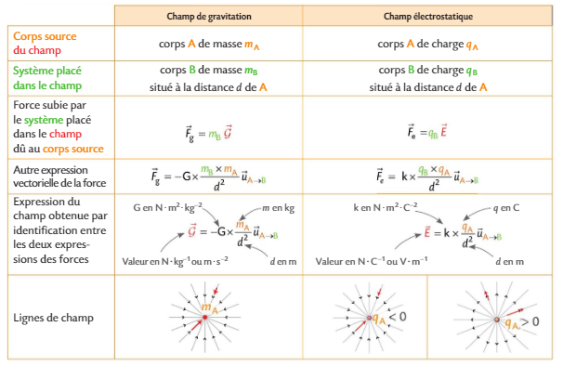
Analogie gravitation/électrostatique
Hachette, 1ere enseignement de spécialité

Slide 5
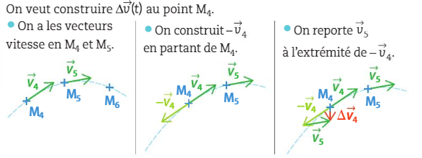
Variation de vitesse
Hatier, 1ere enseignement de spécialité

Slide 6
Conclusion
Principe fondamental de la dynamique :
Hachette, 1ere enseignement de spécialité

